Slide 1
Notes:
Vyks iki sausio 6 d.

Slide 2
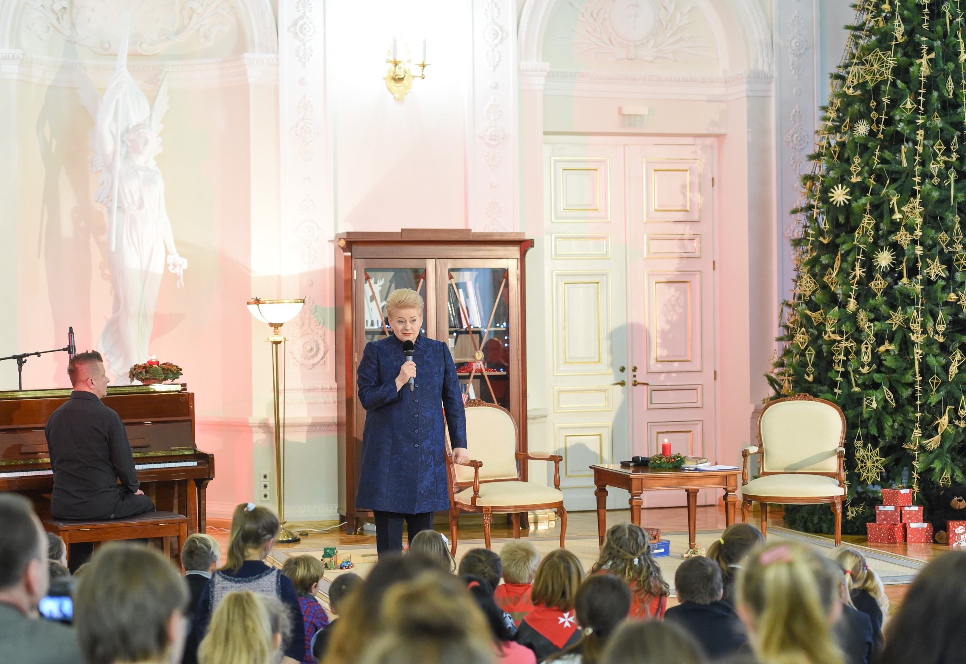
DOVANOKIME NAUJŲ KNYGŲ SAVO BIBLIOTEKAI!
Akcijos pradžia: lapkričio 15 d.
Eglutės įžiebimo šventė: lapkričio 22 dieną.
2

Slide 3
Kaip viskas prasidėjo?
Ši akcija prasidėjo 2011 m., kai Prezidentė gavo Šiaulių apskrities Povilo Višinskio viešosios bibliotekos skaitytojų laišką su prašymu padovanoti naujų knygų jų bibliotekai.

Slide 4
Kiek bibliotekų dalyvauja akcijoje?
Akcijoje dalyvauja visos šalies viešosios ir kai kurios mokyklų bibliotekos.
1270 savivaldybių viešosios, kaimo ir miestelių, akademinės, specialiosioms bibliotekos ir Lietuvos nacionalinė Martyno Mažvydo biblioteka.
1500 mokyklų, darželių, neformaliojo ugdymo įstaigų bibliotekų.

Slide 5
Kokie rezultatai?
Per 6 akcijos metus šalies bibliotekoms padovanota per 225 tūkst. knygų.
Pernai per „Knygų Kalėdas“ pavyko surinkti 55 tūkst. naujų knygų, viešosiose bibliotekose įvyko per 1000 renginių.
Norime paskatinti organizuoti renginius, į kuriuos būtų įtraukti vaikai ir suaugusieji iš socialinės rizikos šeimų, dienos veiklos centrų, taip pat norime pakviesti į bibliotekas naujus skaitytojus – ypač šeimas su vaikais.

Slide 6
DOVANOKIME KNYGAS SAVO BIBLIOTEKAI
Kviesime dovanoti knygas SAVO bibliotekai:
Gimtojo miestelio bibliotekai;
Buvusios mokyklos bibliotekai;
Kaimynystėje esančiai bibliotekai.
Knygukaledos.lt - interneto platforma, kurioje bibliotekos galės pildyti savo poreikius.
Daugiau asmeninio ryšio ir tiesioginio bendravimo.

Slide 7
Akcijoje dalyvaujančios prekybos vietos
Šiais metais nuolaidų knygoms nebus.
Knygas galima bus įsigyti VISOSE prekybos vietose ir interneto prekybos svetainėse. Akcijos knygoms, kurias organizuos pačios prekybos vietos, nebus siejamos su Knygų Kalėdomis.
Knygas dovanotojai gali atnešti patys į bibliotekas, mokyklų bibliotekas arba palikti knygynuose.
Prekybos centruose dėžių knygoms šiemet NEBUS.
Raginame organizuoti renginius, kviesti juose dalyvuti įmones, buvusius mokinius, iš miestelio išvykusius gyventojus.

Slide 8
KONTAKTAI Daugiau informacijos visais klausimais: Akcijos koordinatorė Rūta Elijošaitytė-Kaikarė, +370 686 10981 ruta@laikasskaityti.lt arbaruta.elijosaityte@prezidentas.lt Dėl interneto platformos: Airida Samavičienė airida@klavb.lt Dėl knygų, plakatų, skirtukų atsiėmimo (LNMMB): Alma Masevičienė alma.maseviciene@lnb.lt, Tel.: +370 5 2398585

